Slide 1
LAAGHANGEND FRUIT: Circulair bemest gras voeren met precisie; sturen op ureumgehalte
Wim de Hoop (KCGG); dehoop@kcgg.nl
T.b.v. seminar op RMV-beurs te Gorcum op 30 november 2022
Met medefinanciering vanuit het project Precisiebemesting met circulaire meststoffen; kunstmestloos Zuid-Holland

Slide 2
Benutten en integreren van belangrijke biologische processen om emissies terug te dringen en verdienmodel te verbeteren
Vee
Org. mest
Bodem
Voer/ Gewas-sen

Slide 3
Kwaliteit zuivel

Slide 4
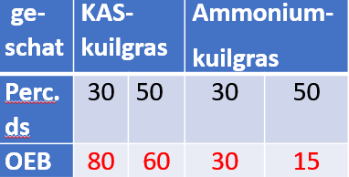
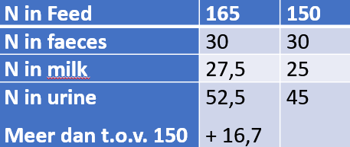
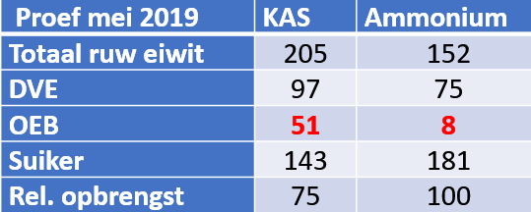
Interacties tussen de processen
Ureummeter
Krachtvoer- eiwit
Vee
Org. mest
Bodem
Voer/ Gewas-sen

Slide 5
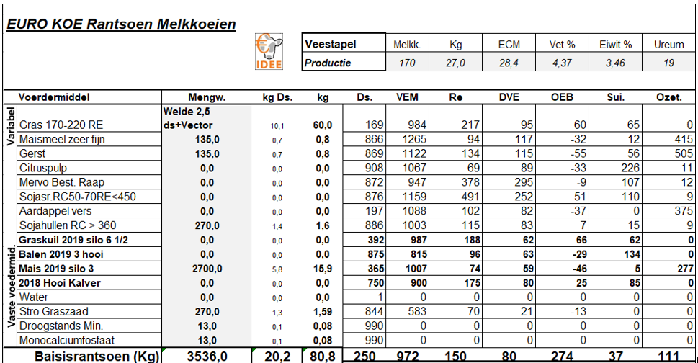
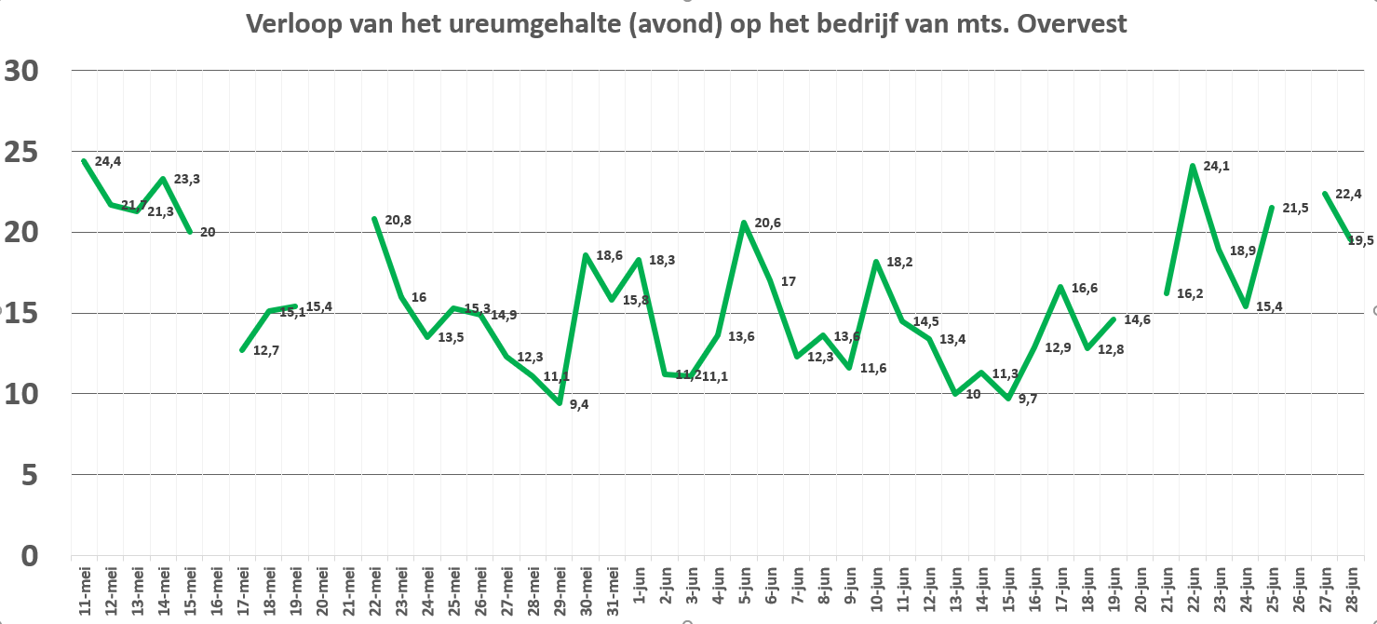
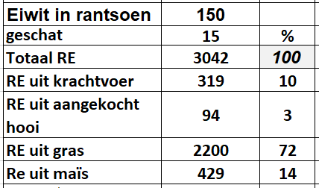
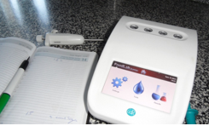
Voorbeeld: Een bedrijf met veel vers gras voeren in 2020. Met ureummeter op het bedrijf

Slide 6
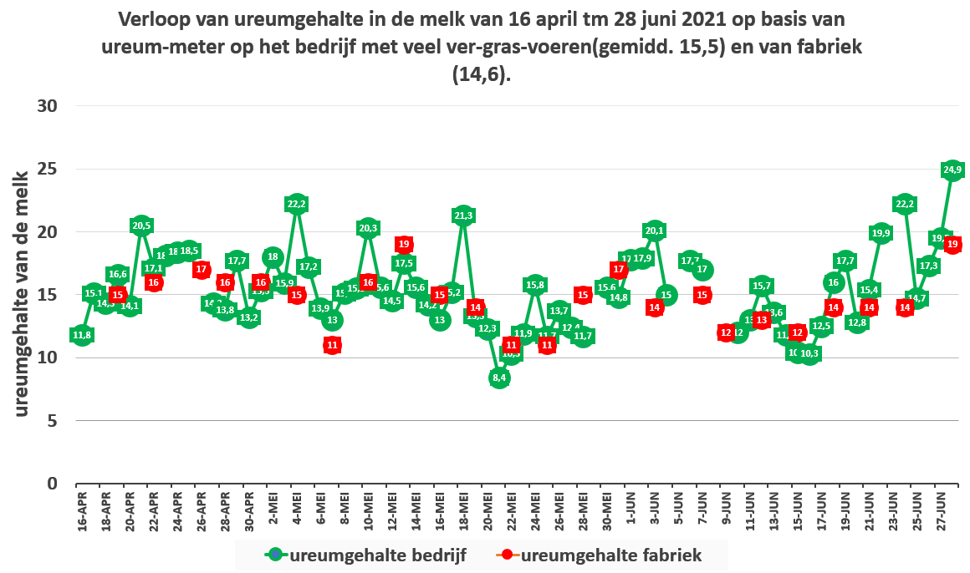

Slide 8
Forse daling stikstofoverschot tijdens MINAS-periode ( 1998-2006), met ongeveer gelijke forse daling ammoniakemissie en nitraatuitspoeling. Na MINAS, met middelvoorschriften, nagenoeg geen daling meer.

Slide 9
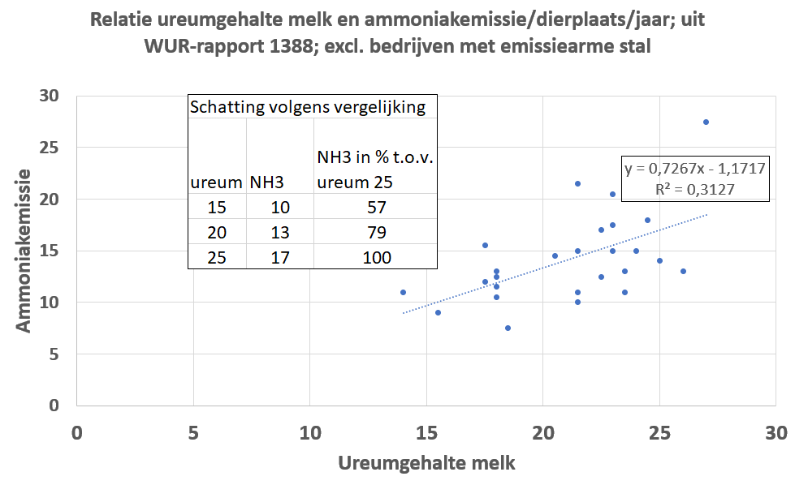
Verlaging van ureumgehalte heeft volgens recent rapport van Wageningen UR met metingen op praktijkbedrijven veel effect op ammoniakemissie (volgens voorlopige analyse. En dit effect komt goed overeen met bv. Duinkerken, G, PV-PraktijkRapport Rundvee 25, 2003 en H.J.C. van Dooren et al, oktober 2017 Vermindering van ammoniakemissie door voermaatregelen bij melkvee).

Slide 10
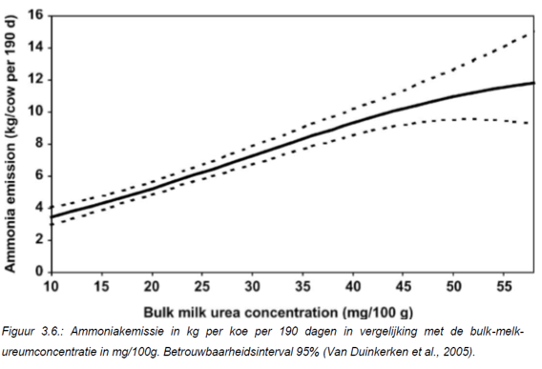
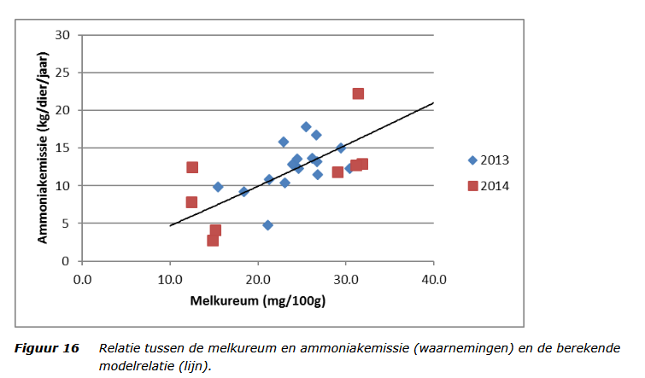
Relatie uit vorige sheet komt aardig overeen met Van Duinkerken et al, 2005, berekend bij 190 dagen en Van Dooren, et al, 2017 (links)

Slide 11
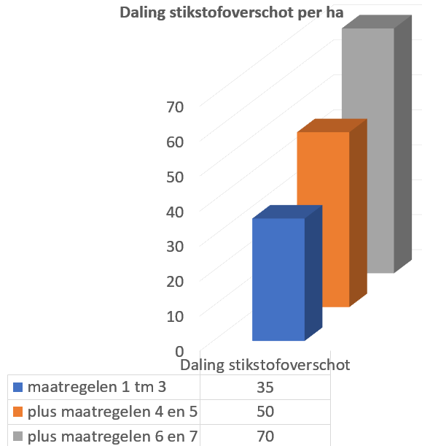
Innovaties en maatregelen voor minder stikstofemissie. Van ‘laaghangend fruit, 1 tm 5 ( dus met verdienmodel en economisch handhaafbaar) tot hoger hangend fruit 6 en 7’.
Betere balans in voeding tussen eiwitten/aminozuren en energie
Veel water tijdens mestaanwending en over stalvloer
Optimaal bodembeheer met Precisiebemesting met circulaire meststoffen. Veel beweiden
Eenvoudige toevoegmiddelen aan de mest, zoals zuurstof, MgCl, zuur
Mestbewerken, zoals Lely Sphere, JOZ Stikstofkraker, Metz en ECOseals, N2Applied, Bioelectric, e.a.
Vrijwillige extensivering met meer vers gras, mede voor betere kwaliteit zuivel
Stalaanpassingen met scheiden feces en urine
1
2
3
4
5
6
7

